Slide 1
Prevođenje programskih jezika http://www.zemris.fer.hr/predmeti/ppj/
Auditorne vježbe
Priprema za završni ispit
Fakultet elektrotehnike i računarstva
Sveučilište u Zagrebu

Slide 2
Zadatak br. 15
Za zadani program izgradite stablo aktiviranja procedura.
01 Glavni()
02 X(a)
03 {
04 vrati a + 1;
05 }
06 Y(b, c)
07 {
08 vrati c – b/4;
09 }
10
11 Z(d, e)
12 {
13 dok (d <= e)
14 {
15 d = X(d);
16 e = Y(d, e);
17 Z(d, e);
18 if (d == 5)
19 {
20 d = 8;
21 e = 8;
22 dalje;
23 }
24 }
25 }
26 {
27 Z(3, 7)
28 }
Tijek izvođenja programa:
  Ispis( Zap A(arg(A)) );
  Ispis( Zav A(arg(A)) );
Stablo aktiviranja procedura:
  Čvorovi-aktivne procedure
  A() poziva B() – čvor A() je roditelj čvora B()
  A() završava prije nego što B() započne – čvor A() se nalazi lijevo od čvora B()

Slide 3
01 Glavni()
02 X(a)
03 {
04 vrati a + 1;
05 }
06 Y(b, c)
07 {
08 vrati c – b/4;
09 }
10
11 Z(d, e)
12 {
13 dok (d <= e)
14 {
15 d = X(d);
16 e = Y(d, e);
17 Z(d, e);
18 if (d == 5)
19 {
20 d = 8;
21 e = 8;
22 dalje;
23 }
24 }
25 }
26 {
27 Z(3, 6)
28 }
ZAP Glavni()
ZAP Z(3, 6)
ZAP X(3)
ZAV X(3) d=4
ZAP Y(4, 6)
ZAV Y(4, 6) e=5
ZAP Z(4, 5)
ZAP X(4)
ZAV X(4) d=5
ZAP Y(5, 5)
ZAV Y(5, 5) e=4
ZAP Z(5, 4)
ZAV Z(5, 4) d=e=8
ZAP X(8)
ZAV X(8) d=9
ZAP Y(9, 8)
ZAV Y(9, 8) e=6
ZAP Z(9, 6)
ZAV Z(9, 6)
ZAV Z(4, 5)
ZAP X(4)
ZAV X(4) d=5
ZAP Y(5, 5)
ZAV Y(5, 5) e=4
ZAP Z(5, 4)
ZAV Z(5, 4) e=d=8
ZAP X(8)
ZAV X(8) d=9
ZAP Y(9, 8)
e=6 ZAV Y(9, 8)
ZAP Z(9, 6)
ZAV Z(9, 6)
ZAV Z(3, 6)
ZAV Glavni()

Slide 4
Zadatak br. 15
ZAP Glavni()
ZAP Z(3, 6)
ZAP X(3)
ZAV X(3)
ZAP Y(4, 6)
ZAV Y(4, 6)
ZAP Z(4, 5)
ZAP X(4)
ZAV X(4)
ZAP Y(5, 5)
ZAV Y(5, 5)
ZAP Z(5, 4)
ZAV Z(5, 4)
ZAP X(8)
ZAV X(8)
ZAP Y(9, 8)
ZAV Y(9, 8)
ZAP Z(9, 6)
ZAV Z(9, 6)
ZAV Z(4, 5)
ZAP X(4)
ZAV X(4)
ZAP Y(5, 5)
ZAV Y(5, 5)
ZAP Z(5, 4)
ZAV Z(5, 4)
ZAP X(8)
ZAV X(8)
ZAP Y(9, 8)
ZAV Y(9, 8)
ZAP Z(9, 6)
ZAV Z(9, 6)
ZAV Z(3, 6)
ZAV Glavni()
Glavni()
Z(3,6)
X(3)
Y(4,6)
Z(4,5)
X(4)
Y(5,5)
Z(5,4)
X(8)
Y(9,8)
Z(9,6)
X(4)
Y(5,5)
Z(5,4)
X(8)
Y(9,8)
Z(9,6)

Slide 5
Zadatak br. 16
Za zadani program prikažite sadržaj opisinka procedura u trenutku prije izvođenja naredbe 07 ako se koristi: (a) statičko pravilo djelokruga, (b) dinamičko pravilo djelokruga.
01 Glavni()
02 int y = 3;
03 def Z(a)
04 int r = 5
05 def X(x)
06 {
07 vrati x+y+1;
08 }
09 def Y(y)
10 {
11 vrati X(y)+1;
12 }
13 {
14 Y(a);
15 }
16 {
17 ispiši Z(y+1)
18 }
Opisnik procedure:
Ulazni parametri
Izlazni parametri
Upravljačka kazaljka
Kazaljka nalokalnih imena
Stanje računala i sadržaj registara
Lokalni podaci
Privremeni podaci

Slide 6
Zadatak br. 16
a) Statičko pravilo djelokruga ugniježđenih procedura
Deklaracija jedne procedure unutar druge procedure
Sprema vrijednosti deklaracija procedura u njezin opisnik
Ako naredbama procedure nije deklarirano ime određenog identifikatora, onda je važeća deklaracija zadana naredbama najbliže ugniježđujuće procedure
Kazaljka nelokalnih imena pokazuje na najbliži ugniježđujuću proceduru
Upravljačka kazaljka pokazuje na pozivajuću proceduru

Slide 7
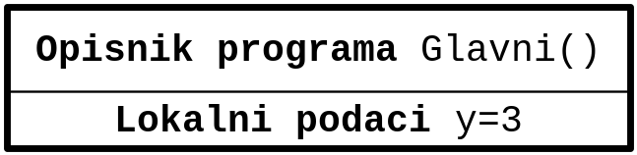


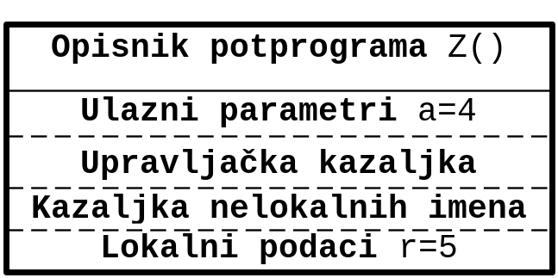



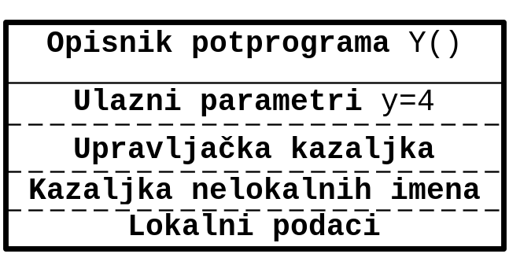


Zadatak br. 16
a) Statičko pravilo djelokruga ugniježđenih procedura
01 Glavni()
02 int y = 3;
03 def Z(a)
04 int r = 5
05 def X(x)
06 {
07 vrati x+y+1;
08 }
09 def Y(y)
10 {
11 vrati X(y)+1;
12 }
13 {
14 Y(a);
15 }
16 {
17 ispiši Z(y+1)
18 }

Slide 8

Zadatak br. 16
a) Dinamičko pravilo djelokruga ugniježđenih procedura
01 Glavni()
02 int y = 3;
03 def Z(a)
04 int r = 5
05 def X(x)
06 {
07 vrati x+y+1;
08 }
09 def Y(y)
10 {
11 vrati X(y)+1;
12 }
13 {
14 Y(a);
15 }
16 {
17 ispiši Z(y+1)
18 }
Ako naredbe pozvane procedure ne deklariraju ime identifikatora, onda su važeće deklaracije pozivajuće procedure

Slide 9
Zadatak br. 17
Prikazati razliku između razmjene parametara primjenom mehanizma razmjene adresa i mehanizma razmjene imena na sljedećem programu:
01 var x = 0
02 polje A = {10, 20} // A[0]=10, A[1]=20
03 P(a) {
04 x = 1
05 a = 100
06 Ispisi(A[0], A[1])
07 }
08 {
09 P(A[x])
10 }

Slide 10
Zadatak br. 17
Mehanizam razmjene adresa
U opisniku pozvane procedure ostavljaju se prazna mjesta za adrese aktualnih parametara
Pozivajuća procedura izračuna adrese aktualnih parametara, zapiše ih u opisnik pozvane procedure, koja ih potom koristi
Mehanizam razmjene imena
U opisniku pozvane procedure ostavljaju se prazna mjesta koja se potom koriste za računanje adresa aktualnih parametara
Pozivajuća procedura izračuna adrese aktualnih parametara, zapiše ih u opisnik pozvane, koja iznova računa adresu aktualnog parametra za svaki dohvat vrijednosti

Slide 11
Zadatak br. 17
Mehanizam razmjene adresa
01 var x = 0
02 polje A = {10, 20} // A[0]=10, A[1]=20
03 P(a) {
04 x = 1
05 a = 100
06 Ispisi(A[0], A[1])
07 }
08 {
09 P(A[x])
10 }
Ispis:
100 20
x a A[0] A[1]
0
1
A[ 0 ]
A[ x ]
10
100
20

Slide 12
Zadatak br. 17
Mehanizam razmjene imena
01 var x = 0
02 polje A = {10, 20} // A[0]=10, A[1]=20
03 P(a) {
04 x = 1
05 a = 100
06 Ispisi(A[0], A[1])
07 }
08 {
09 P(A[x])
10 }
Ispis:
10 100
x a A[0] A[1]
0
A[ x ]
1
10
20
100

Slide 13
Zadatak br. 18
Za zadani program prikažite vrijednosti globalnih i lokalnih varijabli tijekom izvođenja programa. Razmjena parametara procedura ostvaruje se primjenom mehanizma razmjene imena.
01 varijabla x=0, y=3, z=-1;
02 polje o = {0, 0, 0, 10, 20};
03 Racunaj(p, q, r) {
04 z = p + x;
05 z = (q + 1) % 2 + 3;
06 Ispisi(p, x, r);
07 r = z + q;
08 }
09 {
10 za x = 3 do 4 {
11 Racunaj(o[x], o[3+x%2], z);
12 Ispisi(x, y, z, o[3], o[4]);
13 }
14 }

Slide 14
Zadatak br. 18
01 varijabla x=0, y=3, z=-1;
02 polje o = {0, 0, 0, 10, 20};
03 Racunaj(p, q, r) { II
p q r
o[x] o[3+x%2] z
04 z = p + x;
05 z = (q + 1) % 2 + 3;
06 Ispisi(p, x, r); III
07 r = z + q; IV
08 }
09 { I
10 za x = 3 do 4 {
11 Racunaj(o[x], o[3+x%2], z);
12 Ispisi(x, y, z, o[3], o[4]); V
13 }
14 }
 | x | y | z | o[3] | o[4] | p | q | r
Ispis
I
II
III
V
IV
II
III
IV
V
0
3
4
3
-1
4
24
4
14
13
10
20
10
20
20
10
-1
4
24
24
4
14
13
20,4,4
3,3,24,10,20
4,3,14,10,20
10,3,4

Slide 15



Zadatak br. 19
Izgradite atributnu prijevodnu gramatiku koja generira troadresne naredbe za računanje logičkih izraza koji sadrže operator , i .
Izgradnja gramatike za parsiranje logičkih izraza:
(1) <S> → <E> (2) <E> → ( <E> )
(3) <E> → <E> <E> (4) <E> → <E> <E>
(5) <E> → laž (6) <E> → istina

Slide 16
Zadatak br. 19
Proširivanje gramatike atributima
(1) <S>_{kod} → <E>_{ime1, kod1}
(2) <E>_{ime1, kod1} → ( <E>_{ime2, kod2} )
(3) <E>_{ime1, kod1} → <E>_{ime2, kod2} <E>_{ime3, kod3}
(4) <E>_{ime1, kod1} → <E>_{ime2, kod2} <E>_{ime3, kod3}
(5) <E>_{ime1, kod} → laž_{ime2}
(6) <E>_{ime1, kod} → istina_{ime2}

Slide 17
Zadatak br. 19
Proširivanje gramatike akcijskim znakovima
(1) <S>_{kod} → <E>_{ime1, kod1}
{ Kod = Kod1; }
(2) <E>_{ime1, kod1} → ( <E>_{ime2, kod2} )
{ Ime1 = NovoIme();
Kod1 = Generiraj(kod2 || Ime1 ":= not " Ime2);
}
(3) <E>_{ime1, kod1} → <E>_{ime2, kod2} <E>_{ime3, kod3}
{ Ime1 = NovoIme();
Kod1 = Generiraj(kod2 || kod3 || Ime1 ":=" Ime2 "and" Ime3);
}

Slide 18
Zadatak br. 19
Proširivanje gramatike akcijskim znakovima
(4) <E>_{ime1, kod1} → <E>_{ime2, kod2} <E>_{ime3, kod3}
{ Ime1 = NovoIme();
Kod1 = Generiraj(kod2 || kod3 || Ime1 ":=" Ime2 "or" Ime3);
}
(5) <E>_{ime1, kod} → laž_{ime2}
{ Ime1 = 0; Kod1 = Generiraj(""); }
(6) <E>_{ime1, kod} → istina_{ime2}
{ Ime1 = 1; Kod1 = Generiraj(""); }

Slide 19
Zadatak br. 20
Za zadani program izgradite graf tijeka izvođenja.
01 Input(n)
02 Input(p)
03 a0 := 2
04 if n <= 5 goto L1
05 if p > 5 goto L2
06 L1: a1 := a0 + 3
07 a2 := a1 + p
08 a3 := a1 * n
09 goto Z
10 L2: a2 := 3 * 3
11 Output (a3)
12 p := p + 1
13 goto L1
14 Z: nop

Slide 20
Zadatak br. 20
Gradnja grafa tijeka izvođenja:
  Čvorovi grafa – osnovni blokovi naredbi
  Usmjerene grane grafa – tijek izvođenja
  Početne naredbe blokova:
    Početna naredba programa
    Naredbe na koje se usmjeruje tok izvođenja
    Naredbe neposredno nakon naredbi grananja
  Osnovni blok naredbi:
    Sve naredbe između dvije početne naredbe
  Blokovi A i B povezuju se usmjerenom granom:
    Završna naredba u bloku A usmjeruje na početnu naredbu bloka B
    B je neposredno iza A koji ne završava bezuvjetnim grananjem

Slide 21
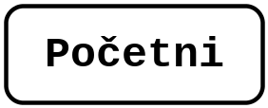
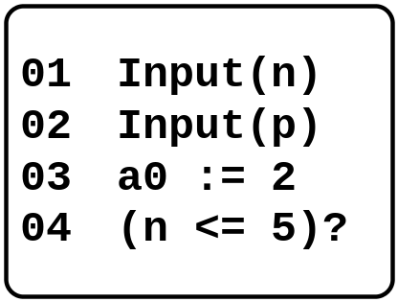

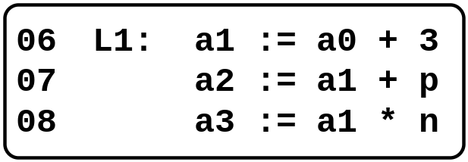
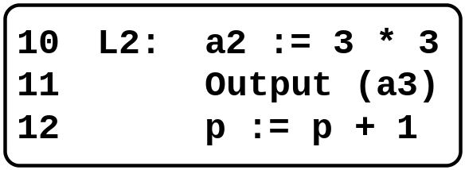

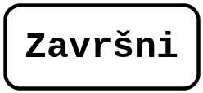
Zadatak br. 20
01 Input(n)
02 Input(p)
03 a0 := 2
04 if n <= 5 goto L1
05 if p > 5 goto L2
06 L1: a1 := a0 + 3
07 a2 := a1 + p
08 a3 := a1 * n
09 goto Z
10 L2: a2 := 3 * 3
11 Output (a3)
12 p := p + 1
13 goto L1
14 Z: nop
B2
B1
Ne
Ne
Da
Da
B3
B4
B5

